Slide 1
Comandos Git/Github

Slide 2
Temas
1
2
3
Criando um Repositório
Git Pull e Git clone
Git Push e Conflitos

Slide 3
Criando um Repositório
1

Slide 4
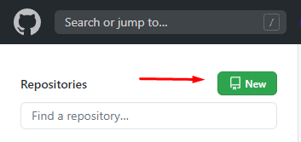
Passo a passo para criar um repositório no Github
1
Em sua conta do GitHub, clique em New.

Slide 5
Comandos passo a passo para criar um repositório local
>_
git init // Cria o repositório local
git config user.name "nomeUsuario" // Informe seu nome
git config user.email "emailUsuario" // Informe seu email cadastrado no Github
git remote add origin https://... // Link para vincular ao repositório remoto
>_
>_
>_

Slide 6
Comandos passo a passo para subir alterações
>_
git add . // Adiciona todos os arquivos
>_
git commit -m "mensagem" // Adiciona um commit com uma mensagem, identificando as alterações realizadas naqueles arquivos.
git push origin master // Envia as alterações ao repositório remoto
>_

Slide 7
Git Pull e
Git clone
2

Slide 8
Comando
Para baixar a última versão dos arquivos de um repositório, utilizamos o seguinte comando:
{}
$ git clone
Basta executar esse comando seguido pelo endereço url no qual o repositório se encontra. Com isso, você conseguirá criar uma cópia remota em sua máquina.

Slide 9
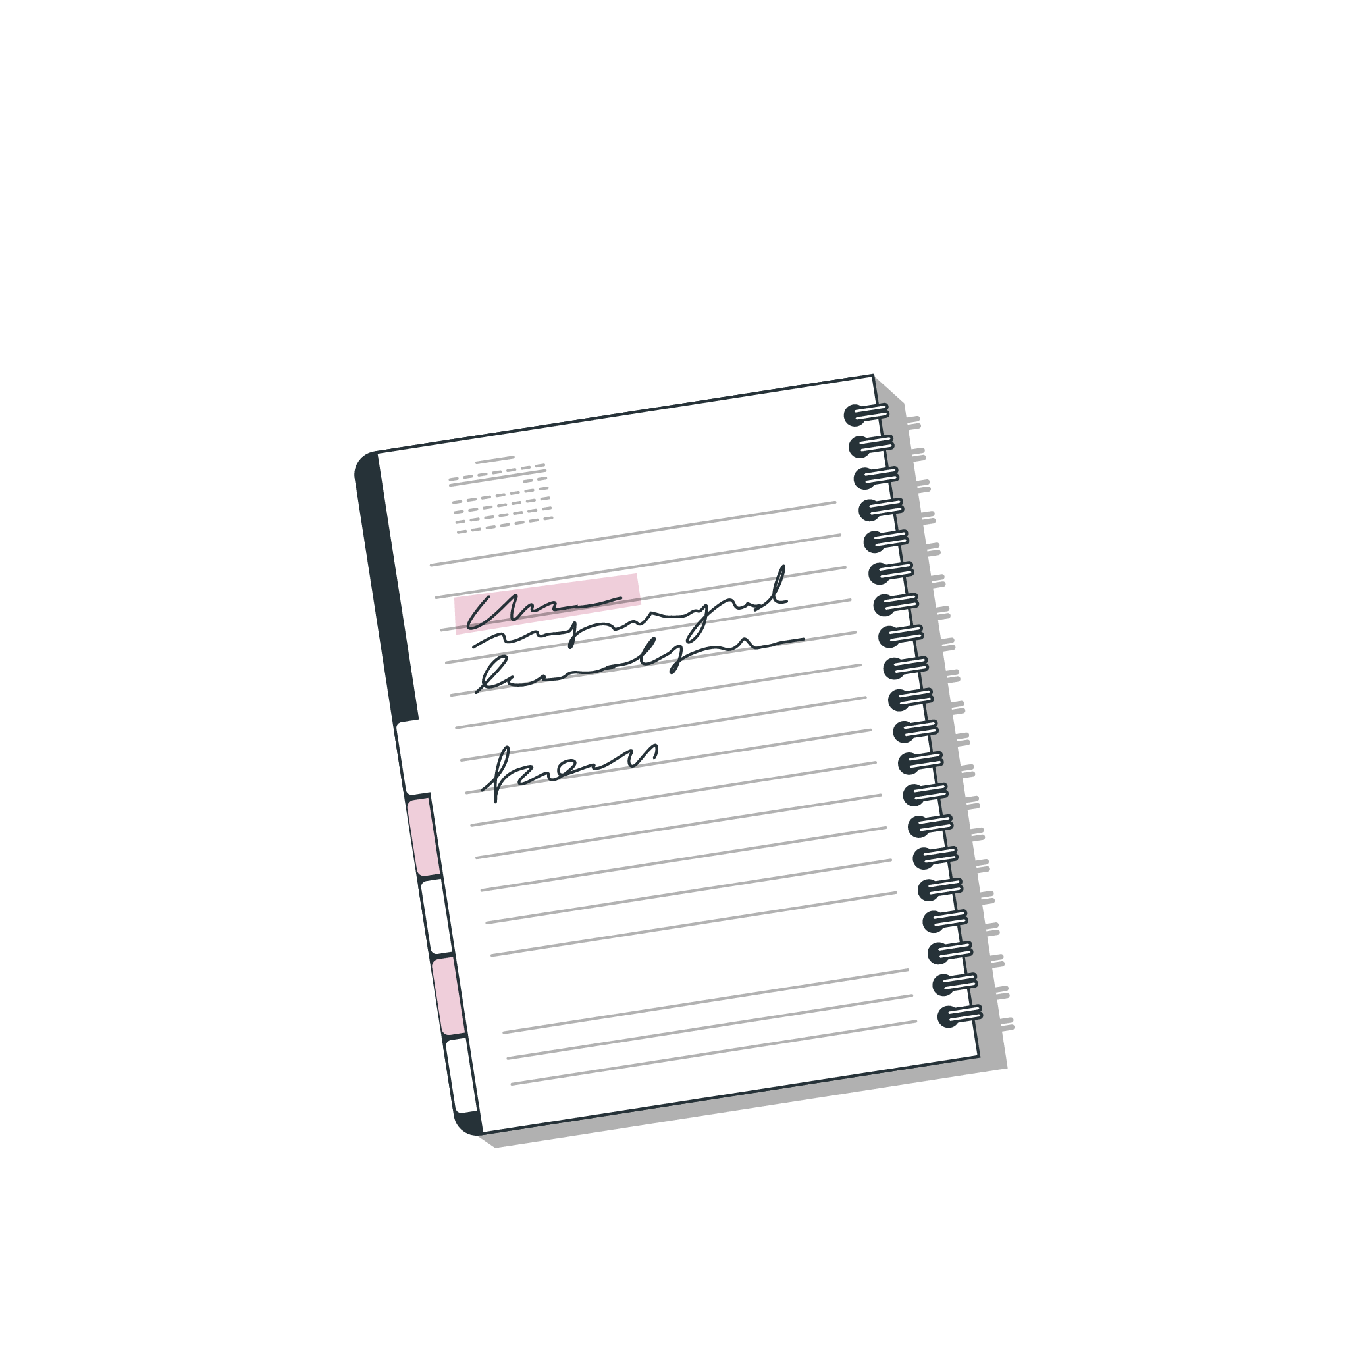
Comando
Assim, o comando completo seria algo como no exemplo a seguir:
{}
$ git clone https://github.com/meuusuario/meurepositorio
Anotações
Anotações
É importante notar que o comando gera uma cópia local. Se você já estiver com uma cópia em sua máquina, ele não é o comando adequado para atualizar a sua cópia.
Subtítulo (17 pt)
Texto (12 a 14 pt)

Slide 10
E quando já temos o repositório?
Para atualizar os arquivos de um repositório que já se encontra em sua máquina e foram modificados por outros colaboradores, utilizamos o seguinte comando:
{}
$ git pull origin main
Anotações
Anotações
Em outubro de 2020, o GitHub mudou o nome do branch master para os novos repositórios. Agora, este ramo é chamado de main. Portanto, caso esse comando não funcione, utilize: git pull origin master.
Subtítulo (17 pt)
Texto (12 a 14 pt)
Notes:
Clone: criar uma cópia local de um repositório remoto.
Pull: atualizar os arquivos com as modificações feitas por seus colegas.

Slide 11
Git Push e Conflitos
3

Slide 12
Comando
Para subir o arquivo em nuvem, utilizamos o seguinte comando:
{}
$ git push
Este comando solicita que os arquivos que estão “comitados” em sua máquina sejam “empurrados”, ou seja, carregados em seu repositório.

Slide 13
Comando
Mas ele precisa de um complemento que é:
{}
$ git push origin main
Anotações
Anotações
Em outubro de 2020, o Github mudou o nome do branch master para os novos repositórios. Agora, este ramo é chamado de principal. Portanto, seu comando deve ser assim: git push origin main.
Subtítulo (17 pt)
Texto (12 a 14 pt)

Slide 14


